Slide 1
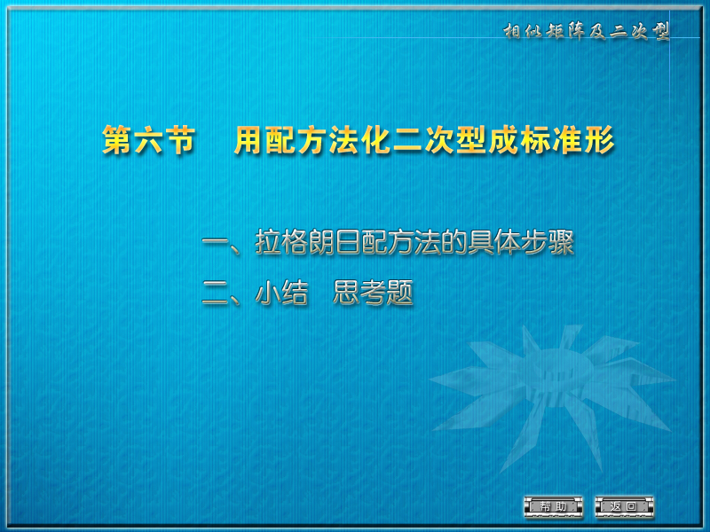

Slide 2
一、拉格朗日配方法的具体步骤
用正交变换化二次型为标准形，其特点是保
持几何形状不变．
问题 有没有其它方法，也可以把二次型化
为标准形？
问题的回答是肯定的。下面介绍一种行之有
效的方法——拉格朗日配方法．

Slide 3
拉格朗日配方法的步骤
1. 若二次型含有 的平方项，则先把含有
的乘积项集中，然后配方，再对其余的变量同
样进行，直到都配成平方项为止，经过非退化线
性变换，就得到标准形;
2. 若二次型中不含有平方项，但是
则先作可逆线性变换
化二次型为含有平方项的二次型，然后再按1中方
法配方.

Slide 4
例1
解
含有平方项
去掉配方后多出来的项

Slide 6
所用变换矩阵为

Slide 7
例2
解
由于所给二次型中无平方项，所以

Slide 8
再配方，得

Slide 9
所用变换矩阵为

Slide 10
9. 如何将一个实二次型化为标准形?
答 将一个实二次型化为标准形, 主要有以
下三种方法:
方法1: 正交变换法;
方法2: 配方法;
方法3: 初等变换法.

Slide 11
这里介绍用正交变换将二次型化为标准形.
其基本思想为: 若已知 f = x^{T}Ax, 则 A 是一个实对
称矩阵, 故存在一个正交矩阵P,使 P⁻¹AP = Λ =
diag(λ₁,…,λ_{n}) 为对角矩阵. 令 x = Py, 则 f = x^{T}Ax
= y^{T}Λy = Σ λ_{i}y_{i}²
用正交变换化二次型为标准形的具体步骤
如下:
Step1: 将二次表示成矩阵形式 f=x^{T}Ax,求出
A;

Slide 12
Step2: 求出 A 的所有特征值 λ₁, λ₂,…,λ_{n};
Step3: 求出正交矩阵 P,使
P⁻¹AP = diag(λ₁, … , λ_{n}) = Λ
(P 的列向量依次为 λ_{i} 单位特征向量)
Step4: 作正交变换 x = Py, 则得 f 的标准形
f = x^{T}Ax = y^{T}Λy = Σ λ_{i}y_{i}²
由上面步骤可以看出,用正交变换化实二次
型为标准形与用正交矩阵化实对称矩阵为对角矩
阵,是同一问题的两种不同提法, 其实质相同.

Slide 13
二、小结
将一个二次型化为标准形，可以用正交变换
法，也可以用拉格朗日配方法，或者其它方法，
这取决于问题的要求．如果要求找出一个正交矩
阵，无疑应使用正交变换法；如果只需要找出一
个可逆的线性变换，那么各种方法都可以使用．
正交变换法的好处是有固定的步骤，可以按部就
班一步一步地求解，但计算量通常较大；如果二
次型中变量个数较少，使用拉格朗日配方法反而
比较简单．需要注意的是，使用不同的方法，所
得到的标准形可能不相同，但标准形中含有的项
数必定相同，项数等于所给二次型的秩．

Slide 14
思考题

Slide 15
思考题解答

Slide 17
